Slide 1

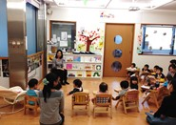

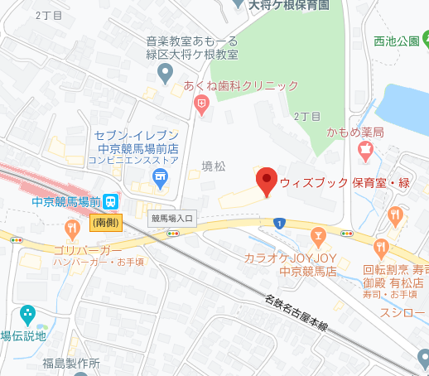


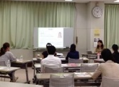


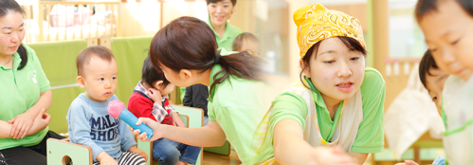
ウィズブック保育園の特徴
お問い合わせ先
１．オリジナル絵本の読み聞かせから広がる
体験活動（WithBookプログラム）に
力を入れています
ウィズブック保育室 緑
名古屋市緑区境松2丁目317
ライオンズガーデン鳴海壱番館
ＴＥＬ：052-829-0212
ＦＡＸ：052-829-0213
Ｍａｉｌ：wb-midori@isc-ac.jp
名古屋市小規模保育事業
２．パパママも子育てを学んで
一緒に成長し、子育てをもっと楽しく
することを目指しています
緑
保護者会など
「子育て学」を学べる
機会をつくります
ウィズブック保育室
緑
中京競馬場前駅
「その子らしさ」と
「自ら伸びるチカラ」を
育みます！
３．子育てに頑張るパパママに寄り添い
支援するために、先生たちも学びます
子育ての専門家「CFC(チャイルド・ファミリーコンサルタント)養成講座」を修了した保育士が
複数在籍しています
※中京競馬場前駅から徒歩６分
私たちはNPO法人子育て学協会
（http://kosodategaku.jp/）と提携し、子育て支援に取り組んで
いる保育園です
株式会社アイ・エス・シー 名古屋支社
ＴＥＬ 052-228-0787

Slide 2

私たちのビジョンと理念
園の概要
一日の流れ
下記は園児の年齢によって、 時間が前後するなどの変更の可能性があります。
園名 ウィズブック保育室 緑
開園年月日 平成２８年４月1日
開所時間 7:30～18:30
（ 保育標準時間 7:30 ～ 18:30 ）
コアタイム 8:30～16:30（短時間保育）
休園日 日曜､祝日､年末年始（12/29～1/3）
定員 １９名
（ 0歳児３名、１・２歳児各年齢８名）
保育料 名古屋市が定める保育料
屋外遊戯場 愛知用水公園
乳児（０歳児～２歳児）
7:30 | 開園、順次登園後自由遊び
9:00 | 朝の会
9:15 | 朝のおやつ
9:30 | ＜主活動＞ With Bookプログラム、ワーク、 運動遊び、散歩など （夏はプール、水遊びも予定）
11:00 | 給食
12:00 | 午後睡
14:30 | 順次目覚め
15:00 | おやつ
15:30 | 帰りの会
16:00 | 自由遊び、順次降園
18:30 | 閉園
ビジョン
「子育てに関わる保護者や人の成長」と「豊かな心と言葉を持つ子どもたちの育成」を実現し、人を大切にする社会を目指す
運営理念
すべての子どもには、無限の可能性があります。私たちは、それを引き出し「その子らしさと自ら伸びるチカラ」を育みます。
私たちは、「子育てに頑張る保護者様や家族の成長」に、寄り添い支援する存在であり続けます。
保育について
年間行事予定
行事
春 | 入園式
 | こいのぼり運動会
 | 懇談会
夏 | 七夕会
 | 夏祭り
 | 水遊び(日々の保育の中で楽しみます）
秋 | 運動会
 | 遠足
 | ハロウィン会
冬 | 発表会
 | ひなまつり会
 | お別れ会・卒園式

